Slide 1
Pengenalan Komputer dan Perangkatnya

Slide 2
Computer System
Sistem Komputer terbagi atas : Hardware, Sistem Operasi, Program Aplikasi, Brainware(user)

Slide 3
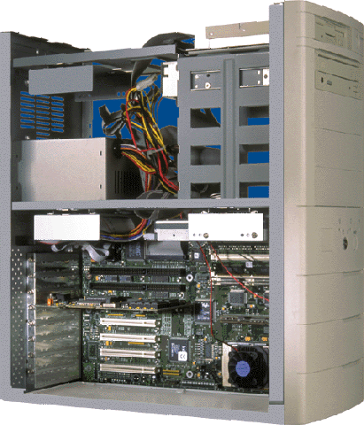
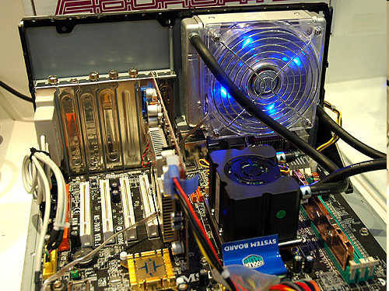
Computer Hardware

Slide 4
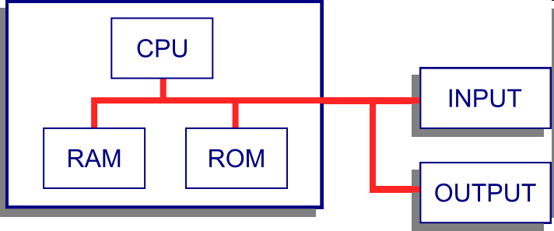
Computer Architecture

Slide 5
Computer Architecture …
CU (control unit)
untuk mengatur dan mengendalikan semua peralatan yang ada pada sistem komputer.
Mengatur kapan alat input menerima data dan diolah dan ditampilkan.
Terdiri dari :
ALU (arithmatic and logic unit)
melakukan semua perhitungan aritmatika dan pembandingan.
Register
simpanan kecil yang mempunyai kecepatan tinggi, digunakan untuk menyimpan data dan instruksi yang sedang diproses. (IR: instruction register, PC : program counter untuk alamat dan general purpose register untuk data).
Memory : RAM dan ROM

Slide 6
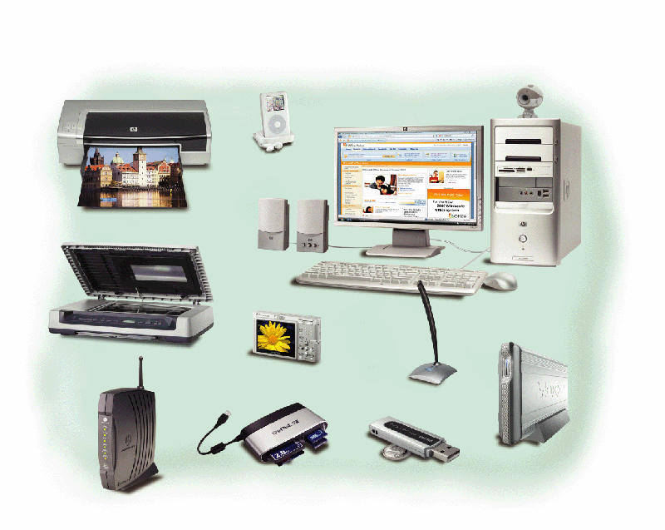
Central processing Unit
Kotak yang berisi berbagai komponen elektronik komputer yang digunakan dalam memproses data
Unit sistem ini juga biasa disebut unit pemrosesan pusat atau CPU (Central Processing Unit)

Slide 7
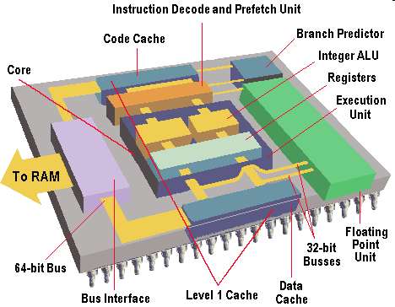
Central Processing Unit

Slide 8
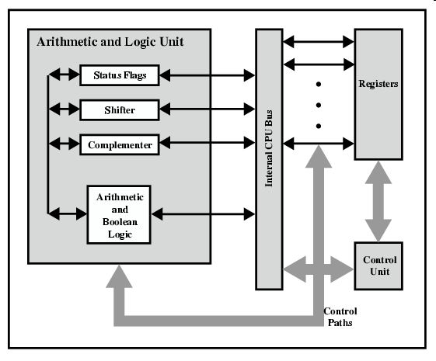
Central Processing Unit

Slide 9
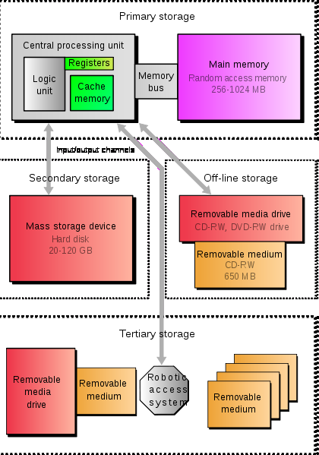
Media Penyimpanan
Primary Storage
Secondary Storage
Tertiary Storage
Offline Storage

Slide 10
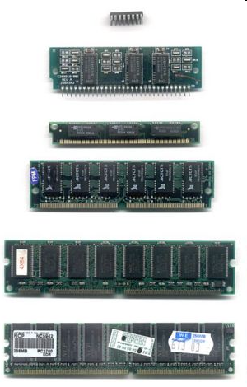
Media Penyimpanan
Peralatan yang digunakan untuk menyimpan data, instruksi dan informasi untuk digunakan kemudian
Seperti :
Cache Memory
RAM
Hard disk
USB Flash
CD/DVD
Memory peralatan lain (kamera, dll) : CF, MMC, dll.
Discette
Dll.

Slide 11
Input Device
Perangkat keras (Hardware) yang digunakan untuk memasukkan data dan instruksi
Seperti:
Keyboard
Mouse
mikrofon
Webcam
Kamera
Scanner
Dll.

Slide 12
Output Device
Perangkat keras (Hardware) yang menampilkan informasi pada satu/banyak user.
Seperti:
Monitor
Printer
Speaker
Dll.

Slide 13
Computer Architecture

Slide 14
Computer Architecture …

Slide 15
Kategori Komputer
Apa saja kategori Komputer?
Personal Computers (desktop)
Mobile Computers and Mobile Devices
Game Consoles
Servers
Mainframes
Supercomputers
Embedded Computers
Next

Slide 16
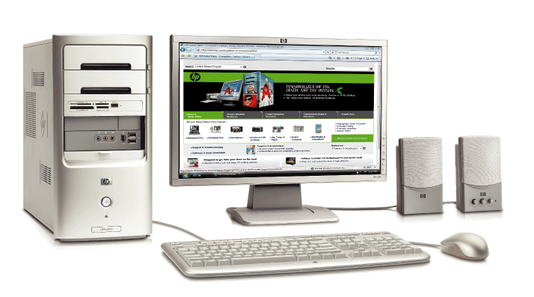
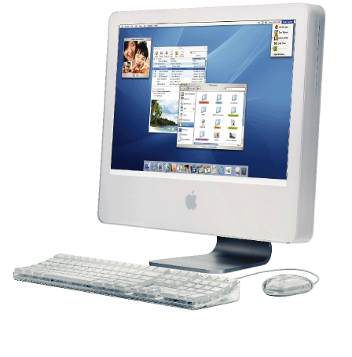
Personal Computers
Jenis-jenis PC (personal computers) yang paling populer?
PC dan kompatibel menggunakan sistem operasi Windows
Apple Macintosh biasanya menggunakan sistem operasi Macintosh (Mac OS X)
Next

Slide 17
Personal Computers
Apa itu desktop computer?
Dirancang pada semua komponen yang cocok ditempatkan diatas meja / meja tulis
Next

Slide 18
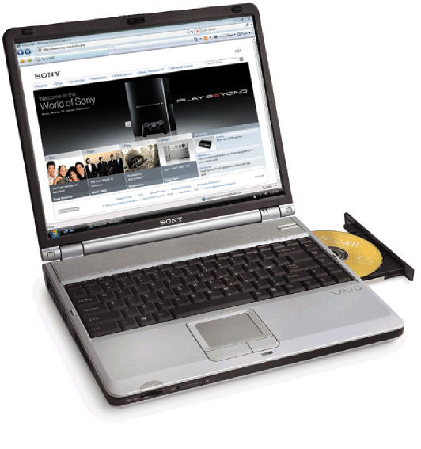
Mobile Computers and Mobile Devices
Apa itu notebook computer?
Portable, cukup kecil dan sesuai untuk ditaruh pada pangkuan
Disebut juga laptop computer
Umumnya lebih mahal dari komputer desktop dengan kemampuan yang sama.
Next

Slide 19
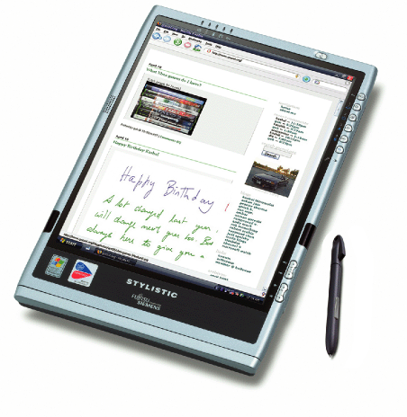
Mobile Computers and Mobile Devices
Apa itu Tablet PC?
Menyerupai papan tulis surat
Dapat menulis pada layar menggunakan pena digital
Biasanya digunakan untuk membuat suatu catatan
Next

Slide 20
Mobile Computers and Mobile Devices
Apa saja perangkat mobile?
Cukup kecil untuk
dibawa dalam
kantong
Internet-enabled telephone is a “smart phone”
Next

Slide 21
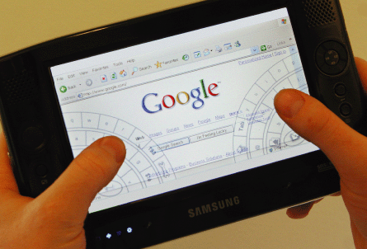
Mobile Computers and Mobile Devices
Apa itu handheld computer?
Digunakan untuk pegawai mobile spt meter readers dan delivery people
Cukup kecil untuk digunakan dengan satu tangan
Next

Slide 22
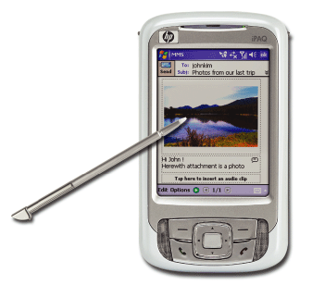
Mobile Computers and Mobile Devices
Apa itu personal digital assistant (PDA)?
Menyediakan fungsi organisir personal, spt:
Calendar
Appointment book
Address book
Calculator
Notepad
Next

Slide 23
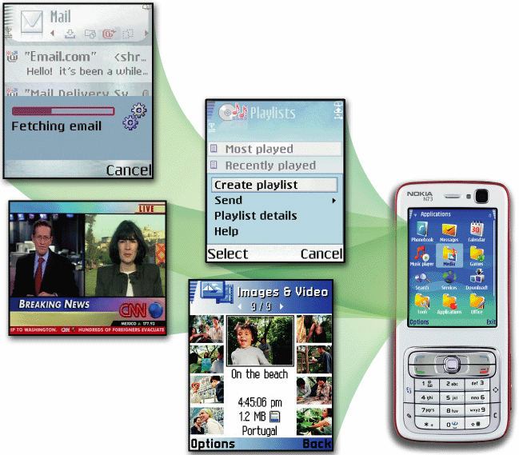
Mobile Computers and Mobile Devices
Apa itu smart phones?
Smart phone yaitu telepon
dengan kemampuan internet
(Internet-enabled) dan memiliki fitur sama
seperti pada PDA
Next

Slide 24
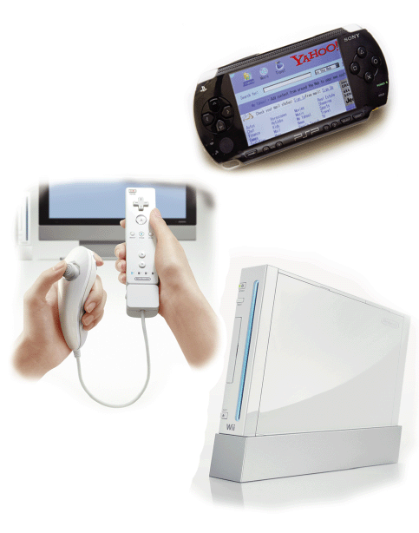
Game Consoles
Apa itu game consoles?
Perangkat komputer mobile yang dirancang untuk permainan video game baik single-player atau multiplayer
Next

Slide 25
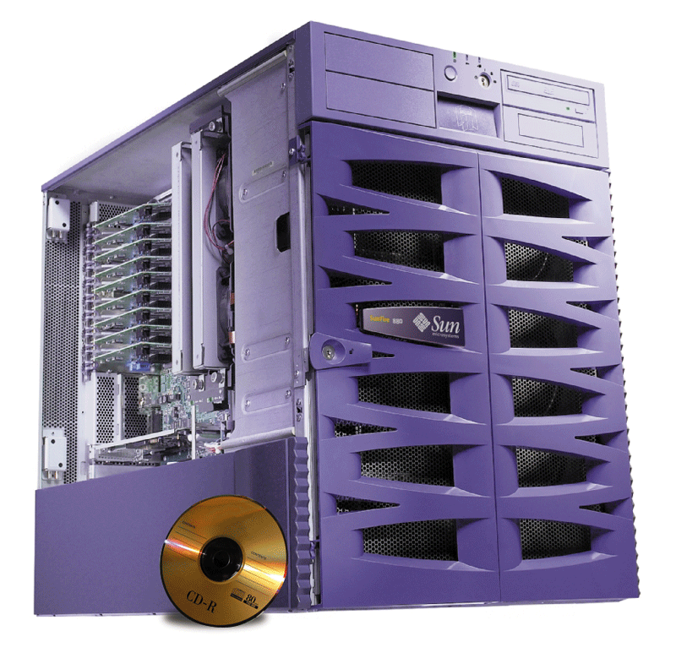
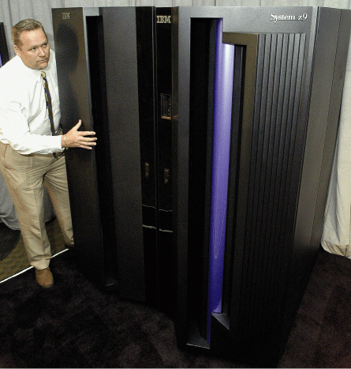
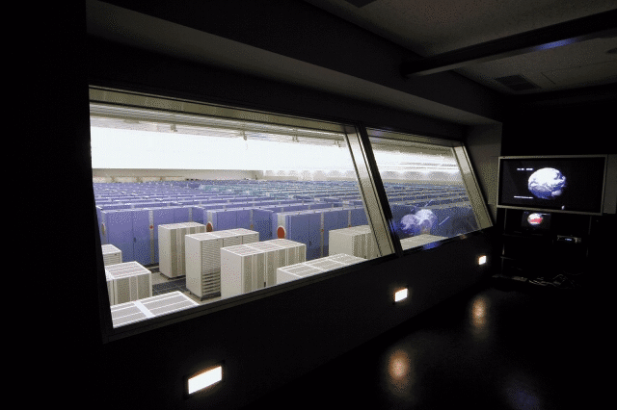
Servers
Jenis-jenis komputer server?
Komputer Server, mengontrol akses ke sumber jaringan dan menyediakan penyimpanan terpusat.
Komputer Mainframe, sangat powerful, komputer mahal yang mensupport ribuan user yang terhubung.
Komputer Supercomputer Paling cepat, paling powerful, paling mahal. Digunakan untuk kebutuhan perhitungan matematik yang kompleks.
Next

Slide 26
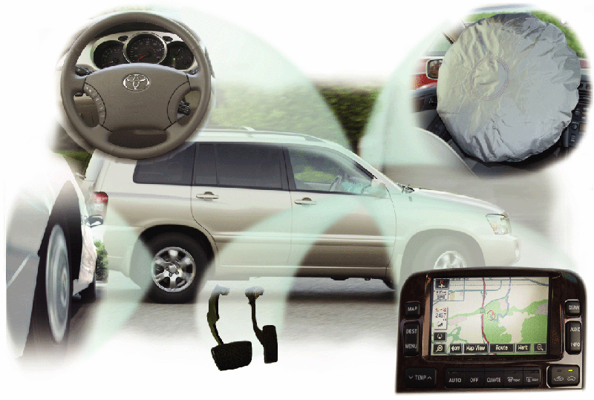
Embedded Computers
Apa itu embedded computer?
Komputer untuk tujuan khusus, yang berfungsi sebagai komponen pendukung produk raksasa.
Next

Slide 27
Sistem Operasi
Sistem Operasi adalah sebuah program yang mengontrol dan menjembatani antara sistem perangkat keras (hardware) dengan pengguna (user) untuk berinteraksi. Dengan kata lain, sistem operasi adalah Program Master Kontrol komputer
Program yang bertindak sebagai perantara antara user dengan komputer hardware
OS menyediakan berbagai tool (perintah atau command) untuk berinteraksi dengan komputer (PC : Personal Computer). Saat user memberikan perintah kepada komputer melalui tool atau perintah yang tersedia, maka komputer akan menterjemahkan perintah tersebut ke dalam bentuk kode yang dimengerti oleh mesin (komputer). Dan OS akan memastikan bahwa hasil dari perintah yang dimasukkan oleh user, akan memberikan konfirmasi pada user misal ditampilkan pada layar atau akan dicetak pada kertas, atau bentuk output lainnya. OS memiliki tugas utama dalam mengawasi (controlling) mekanisme dari perangkat keras komputer (hardware).

Slide 28
Sistem Operasi
Tugas dari sistem operasi (OS), yaitu:
Menyediakan berbagai elemen instruksi di layar (user interface).
Memuat (load) berbagai program ke dalam memori komputer yang akan digunakan.
Meng-koordinasikan antar program agar dapat bekerja dengan komponen-komponen komputer (CPU, RAM, keyboard, mouse, printer serta perangkat lainnya) dan software aplikasi lainnya.
Mengatur penyimpanan dan pengambilan informasi dari penyimpanan (disk).
Sistem Operasi Bertindak sebagai :
Manajemen proses
Manajemen Memori
Manajemen File
Manajemen I/O
Manajemen memori sekunder
Jenis OS :
DOS
Macintosh System Software
Windows
OS/2
UNIX
NetWare

Slide 29
Windows OS

Slide 30
Kernel merupakan bagian inti dari suatu sistem operasi yang mengendalikan perangkat keras, misal pengelolaan memori (memori management), pengelolaan proses (process management) termasuk job scheduling dan context switching, pengelolaan Input Output (I/O) termasuk filesystem dan driver perangkat I/O serta beberapa fungsi mendasar lainnya seperti kontrol akses
HAL berfungsi untuk menyembunyikan perbedaan hardware dari kernel sehingga meskipun hardware berbeda tidak akan merubah kernel, berfungsi sebagai driver antara higher level dengan low level componen.

Slide 31
Mac OS

Slide 32
Linux OS

Slide 33
UNIX OS

Slide 34
Program Aplikasi
Program yang bersentuhan langsung dengan user/brainware yang digunakan unukn menyelesaikan masalah tertentu
Jenis Program Aplikasi :
Compiler/Language Programming
Assembler
Text Editor / Pengolah kata :notepad, lotus amipro, Ms Word
Pengolah data : Lotus 123, Ms Excell
Pengolah gambar : Paint, Adobe Photoshop, CorelDraw
Database
Utility :Program yang memiliki kegunaan khusus
Defrag, Antivirus, Burning CD,dll
Pengaktegorian tergantung penulis
Dll

Slide 35
Bahasa Pemprograman
Program yang ditulis dalam bahasa pemrograman akan diterjemahkan ke dalam bahasa mesin (kenal dengan biner digit) dengan menggunakan penterjemah.
Penterjemah :
Interpreter : menterjemahkan baris per baris instruksi. Contoh bahasa Basic.
Compiler : menterjamahkan setelah seluruh instruksi ditulis. Contoh bahasa Pascal, C, Ada ,C++, dll.
Dibedakan menjadi :
Bahasa tingkat rendah (low level language) : bahasa yang berorientasi ke mesin. Misal : Bahasa Assembler
Bahasa Tingkat Menengah : C, Java
Bahasa tingkat tinggi (high level language) : bahasa yang berorientasi ke manusia (seperti bahasa inggris) : Pascal, Visual (VB, Delphi). Dll

Slide 36
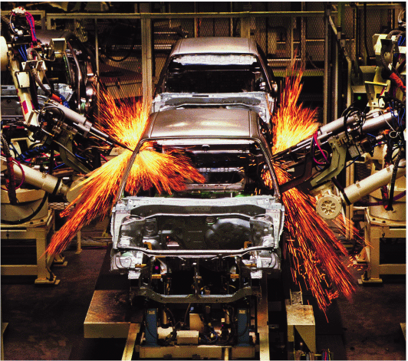
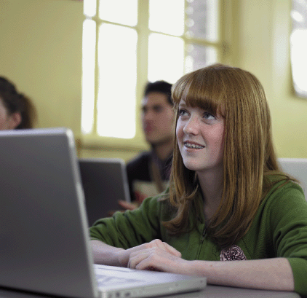
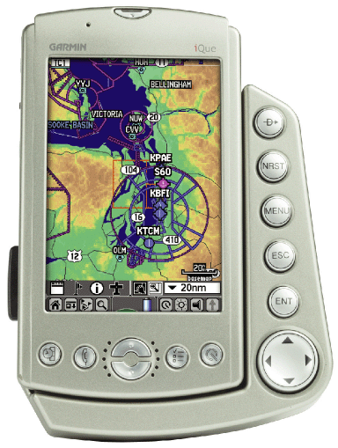
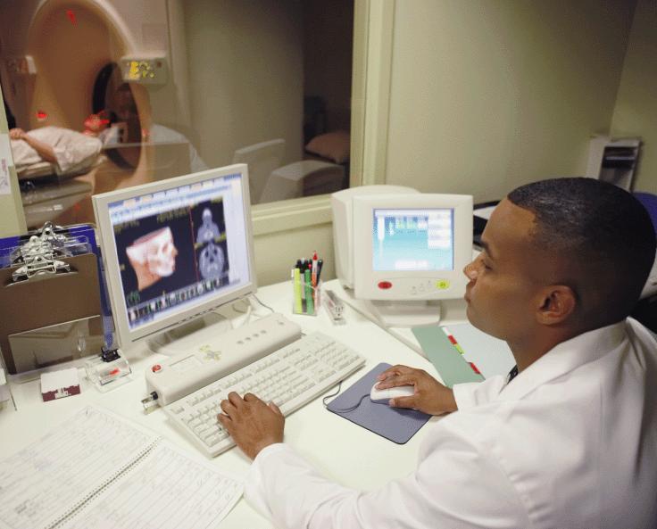
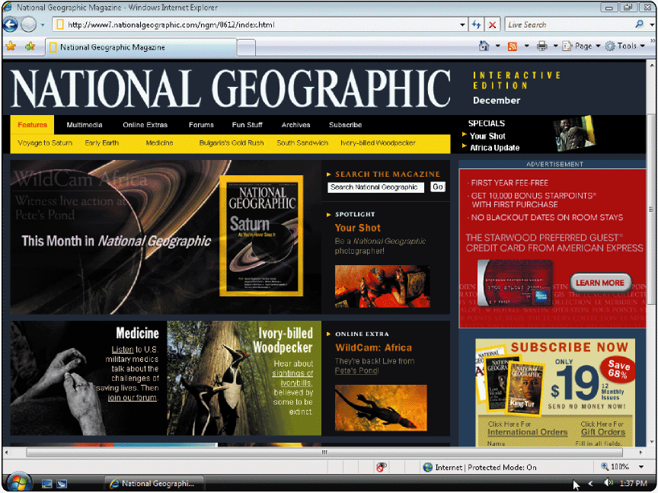
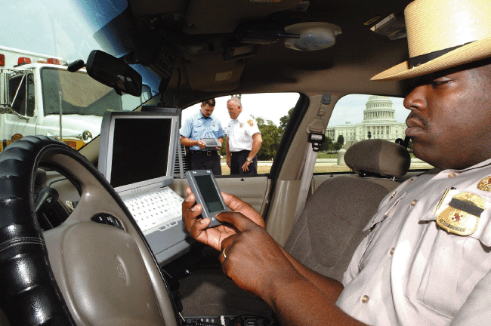
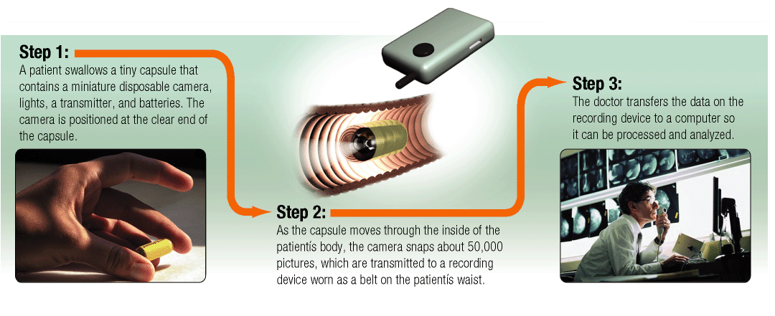
Computer Applications in Society
What are some examples of computer applications in society?
Education
Finance
Government
Health Care
Science
Publishing
Travel
Manufacturing
Next

Slide 37
Computer Applications in Society
What are some examples of computer applications in society?
Education
Next

Slide 38
Computer Applications in Society
What are some examples of computer applications in society?
Education
Finance
Next

Slide 39
Computer Applications in Society
What are some examples of computer applications in society?
Education
Finance
Government
Next

Slide 40
Computer Applications in Society
What are some examples of computer applications in society?
Education
Finance
Government
Health Care
Next

Slide 41
Computer Applications in Society
What are some examples of computer applications in society?
Education
Finance
Government
Health Care
Science
Next

Slide 42
Computer Applications in Society
What are some examples of computer applications in society?
Education
Finance
Government
Health Care
Science
Publishing
Next

Slide 43
Computer Applications in Society
What are some examples of computer applications in society?
Education
Finance
Government
Health Care
Science
Publishing
Travel
Next

Slide 44
Computer Applications in Society
What are some examples of computer applications in society?
Education
Finance
Government
Health Care
Science
Publishing
Travel
Manufacturing
Next

Slide 45
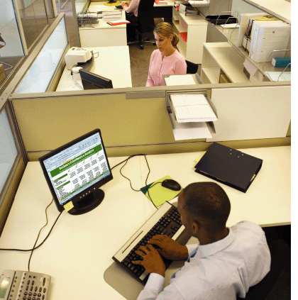
Examples of Computer Usage
Kebutuhan untuk large business user?
Payroll
Inventory
E-commerce
Desktop publishing
Next

Slide 46
Daftar Pustaka
http://edweb.tusd.k12.az.us/sandre/computers/index.htm
http://www.owlnet.rice.edu/~comp200/02fall/Handouts/machine.jpg
http://images.encarta.msn.com/xrefmedia/aencmed/targets/illus/ilt/T047836A.gif

